Slide 1
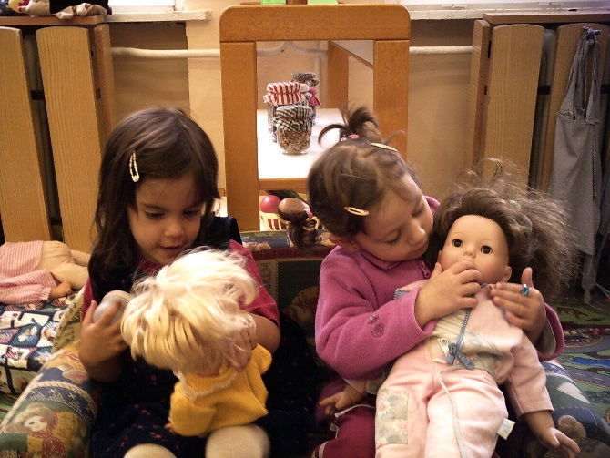
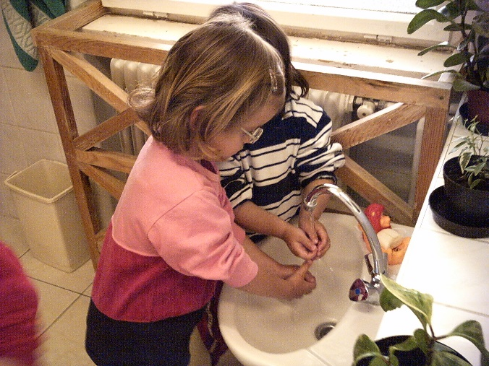
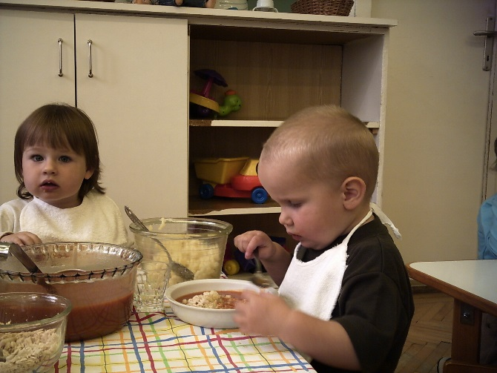
Magyar Bölcsődék Egyesülete – módszertani szervezet, szakértői tevékenység
2017.04.04.
Notes:
Ez a sablon használható kezdőfájlként egy projekt mérföldköveivel kapcsolatos friss információk közlésére.
Szakaszok
A jobb gombbal a diákra kattintva szakaszokat vehet fel. A szakaszok segítséget nyújtanak a diák rendszerezéséhez vagy több szerző esetén az együttműködéshez.
Jegyzetek
A Jegyzetek szakaszba előadói jegyzeteket írhat, vagy további információkat adhat meg a közönség részére. Ezeket a jegyzeteket az előadás folyamán a Bemutatónézetek lapon tekintheti meg.
Tartsa szem előtt a betűméretet (fontos a kisegítő lehetőségek, a láthatóság, a videoklip-rögzítés és az online hasznosítás szempontjából)
Összehangolt színek
Különösen ügyeljen a grafikonokra, a diagramokra és a szövegdobozokra.
Vegye figyelembe, hogy a résztvevők a bemutatót fekete-fehér vagy szürkeárnyalatos formátumban nyomtatják ki. Nyomtasson egy tesztlapot, és ellenőrizze, hogy a színértékek hatásosak-e, ha a bemutatót fekete-fehér és szürkeárnyalatos formátumban nyomtatják ki.
Ábrák, táblázatok és grafikonok
Ügyeljen az egyszerűségre: ha csak lehet, használjon egységes, a figyelmet nem elterelő stílusokat és színeket.
Lássa el felirattal az összes grafikont és táblázatot.

Slide 2
Szakmai ellenőrzés folyamatának ábrázolása
1. Megyei Kormányhivatalok
Végzés megküldése a Magyar Bölcsődék Egyesülete számára
Magyar Bölcsődék Egyesületének munkatársát szakértőként kirendeli
Szakvéleményt az ellenőrzést követő 45 napon belül köteles elkészíteni a kirendelt szakértő
2. Magyar Bölcsődék Egyesülete
Szakértők felkérése, keretszerződés kötése a szakértőkkel
3. Szakértő
Visszajelzést küld az mbemodszertana@gmail.com címre a megbízás elfogadásáról és beérkezéséről
15 napon belül elvégzi az ellenőrzést és megküldi a feljegyzést a Magyar Bölcsődék Egyesületének
4. Bölcsőde/mini bölcsőde
Telefonon felkeresi az intézményt
Szakmai ellenőrzés új szervezetének bemutatása, mint módszertan
Saját bemutatkozás, időpont egyeztetés
Szakmai program kérése emailben
Ellenőrzési szempontsor megküldése az intézmény számára
5. Helyszín
A megbízólevél és a Megyei Kormányhivatal végzésének bemutatása
Reggeliztetés időpontjától az altatás időpontjáig tartó megfigyelés
Altatási időben a délelőtti megfigyelés megbeszélése.
Szükség esetén tapasztalatcsere felajánlása a régióban működő bázisintézményekben
www.magyarbolcsodek.hu weboldal ajánlása
Egy alkalommal a fenti határidő legfeljebb 15 nappal meghosszabbítható az eredeti határidő letelte előtt
A szakértőt titoktartási kötelezettség terheli
Hamis vélemény esetén eljárási bírsággal sújtható
Megbízó levél megküldése a szakértő számára emailben, mellékelve a Megyei Kormányhivatal végzését is

Slide 3
Szakmai program véleményezésének folyamata
1. Megyei Kormányhivatal
MBE számára határidő megjelölésével megküldi a végzést
Elsősorban új intézmény létesítéséhez kér fel szakértőt
2. Magyar Bölcsődék Egyesülete
Egyéni szakértő kirendelése határidő megjelölésével (15 nap)
Intézmény benyújtott szakmai programjának megküldése a szakértő számára
3. Szakértő
Kirendelt szakértő elkészíti a szakvéleményt
Szakmai program véleményezéséhez a szempontsort felhasználja
Szakmai tartalmat a 15/1998. NM rendelet 10. sz. melléklete szerint vizsgálja
Helyi sajátosságokra figyel

Slide 4
Ütemterv
1. Bázisintézmények felkérése
2. Szakértők felkérése, ellenőrzések megkezdése
3-4. Országos szakmai napok szervezése
1. 2017.03.06.
2. 2017.04.04.
5. Intézményi ellenőrzések és nyilvántartások, adatok szakmai elemzése feldolgozása
5. 2018. március
3. 2017.május
4. 2017.október
Notes:
A következő diák néhány ütemtervpéldát jelenítenek meg SmartArt-ábrák segítségével.
A projektütemtervben világosan jelölje meg a mérföldköveket, a fontos dátumokat, valamint azt a pontot, ahol a projekt éppen tart.

Slide 5
Szakértői feljegyzések ellenjegyzése
MBE elnöke
MBE főtitkára
MBE alelnökei

Slide 6
Ellenőrzések során hangsúlyos
Meglévő pozitívumok megerősítése, dicséret
Szakmai támogatás, segítség nyújtása
Jogszabályok, szakmai szabályzók pontos ismertetése
Tárgyi feltételek, személyi feltételek, nevelés, gondozás, dokumentáció
Előre mutató javaslatok megtétele
Notes:
A következő diák néhány ütemtervpéldát jelenítenek meg SmartArt-ábrák segítségével.
A projektütemtervben világosan jelölje meg a mérföldköveket, a fontos dátumokat, valamint azt a pontot, ahol a projekt éppen tart.

Slide 7
Feljegyzések formai megjelenése - Times New Roman betűtípus - 12-es betűnagyság - Sorkizárt - 3 cm-es margó jobbról, balról, alul, felül - Szimpla sortáv - Tapasztalt nem jó gyakorlatot vagy helytelen megvalósítást aláhúzással jelöljük - Alcímek kiemelése dőlt betűvel történik - Főcímek nagybetűvel - Félkövér kijelöléssel a hangsúlyos javaslatok szerepelnek - Feljegyzés első oldalán a hivatkozott jogszabályokat szükséges kiegészíteni, ha a dokumentum más jogszabály a vonatkozó utalást tartalmaz - Összegzésben a feljegyzésben már szereplő javaslatokat nem szükséges újra felsorolni

Slide 8
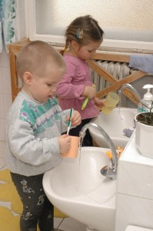
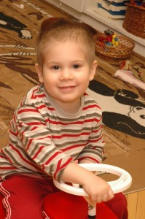
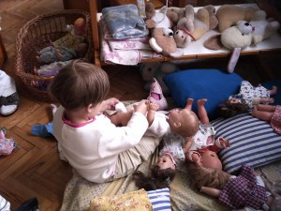
Köszönöm a figyelmet! mbemodszertana@gmail.com www.magyarbolcsodek.hu

